Slide 1

Nopeus kiihtyvässä liikkeessä
Tasaisesti kiihtyvässä liikkeessä kiihtyvyys…
$a=\frac{∆v}{∆t}=\frac{v−v_{0}}{t−t_{0}}$ sovitaan, että $t_{0}=0$
$$a=\frac{v−v_{0}}{t}$$
$$v−v_{0}=at$$
$$v=v_{0}+at$$

Slide 2
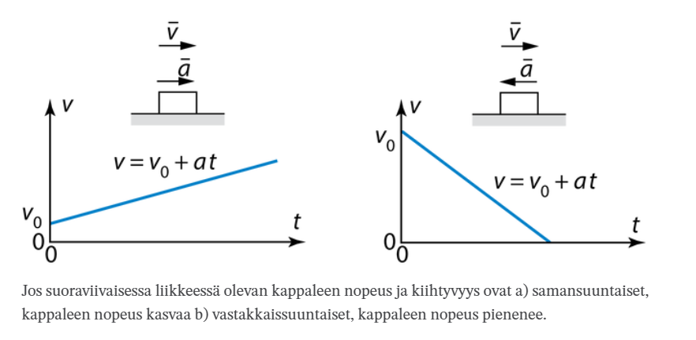

Slide 3
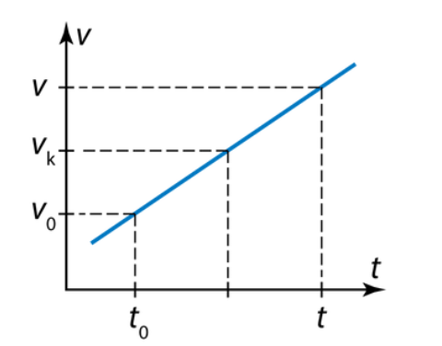

Tasaisesti kiihtyvässä liikkeessä keskinopeus voidaan laskea alku- ja loppunopeuden keskiarvona…
$$v_{k}=\frac{v_{0}+v}{2}$$

Slide 4
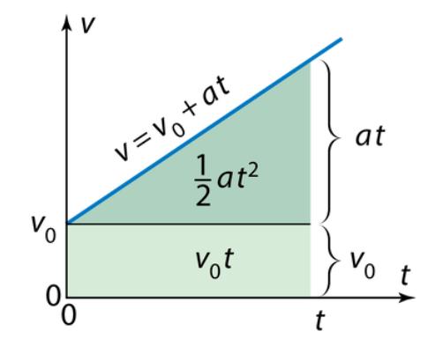



Paikan laskeminen
Tämä toimii vain tasaisesti kiihtyvässä suoraviivaisessa liikkeessä.

Slide 5
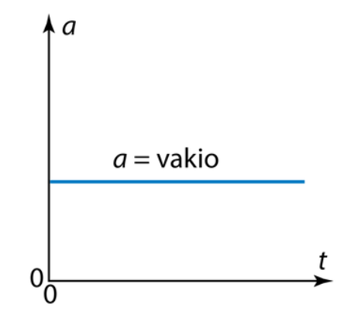
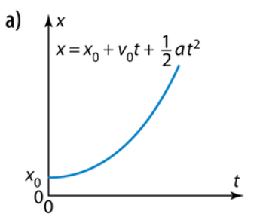
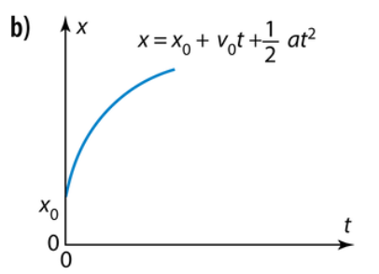
Kuvaajat

